Slide 1

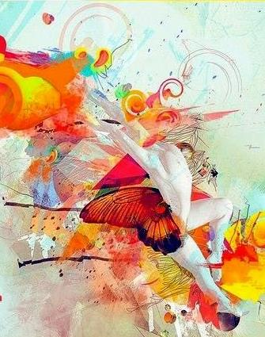
ПОДГОТОВИЛА ВОСПИТАТЕЛЬ
УДОВИДЧЕНКО АНЖЕЛИКА ПЕТРОВНА
ПРОЕКТНАЯ ДЕЯТЕЛЬНОСТЬ В СРЕДНЕЙ ГРУППЕ ПО ТЕМЕ:
«Волшебный мир искусства»

Slide 2

Тема проекта: «Ознакомление детей среднего возраста с портретной живописью.
Автор: Удовидченко Анжелика Петровна – воспитатель средней группы МБДОУ №3 «Алёнушка».
Участники проекта: Дети 4 – 5 лет, воспитатели, родители.
Вид проекта: Информационно - игровой, групповой, краткосрочный.
Сроки реализации: 20марта-28 марта.
Основной вопрос проекта: Формирование интереса детей к портретной живописи.

Slide 4

Проблемные вопросы:
• Что такое портрет?
• Кто такие художники?
• Как рисовать портрет?
• Как художник рисует движение, радость, грусть?
Цель: Формирование интереса к искусству с помощью портретной живописи.
Задачи:
1. Познакомить детей с живописью. Учить замечать выразительные средства, используемые художником : сказочность, декоративность, изображение движения, позы.
2. Развивать интерес к живописи, творческие способности детей.
3. Воспитывать эстетический вкус, интерес к искусству.

Slide 5

Предполагаемые результаты: У детей повысится интерес к творчеству художников , сформируется первоначальное представление о средствах выразительности. Родители научатся творчески подходить к формированию у детей интереса к рисованию.
Формы работы: изучение психолого-педагогической и методической литературы по названной теме, педагогическое наблюдение, беседа, занятия по изобразительной деятельности, изучение продукта детского творчества;
Продукт проекта: организация выставки художников-портретистов; оформление консультации для родителей о творчестве художников; создание презентации.

Slide 6
Этапы и сроки проведения проекта.
№ | Этапы и сроки | Содержание деятельности | результат
1 | Организационно – подготовительный 20 марта | Обоснование актуальности темы, определение цели и задач проекта, подбор литературы, пособий, иллюстраций. Обсуждение с родителями детей вопросов, связанных с проведением проекта. Составление тематического планирования. | Изучена методическая литература; подобраны репродукции картин; составлен тематический план.
2 | Аналитический 21марта-26марта | Деятельность в соответствии с тематическим планированием. | Работа проведена в соответствии с планом
3 | Заключительный 27 марта – 28 марта | Создание презентации – «Мы – художники». Анализ результатов деятельности Обобщение результатов работы. | Оформлена выставка детских рисунков «сказочные картины», созданы презентации: «Волшебный мир искусства», «Профессия-художник», «Картины художников»

Slide 7
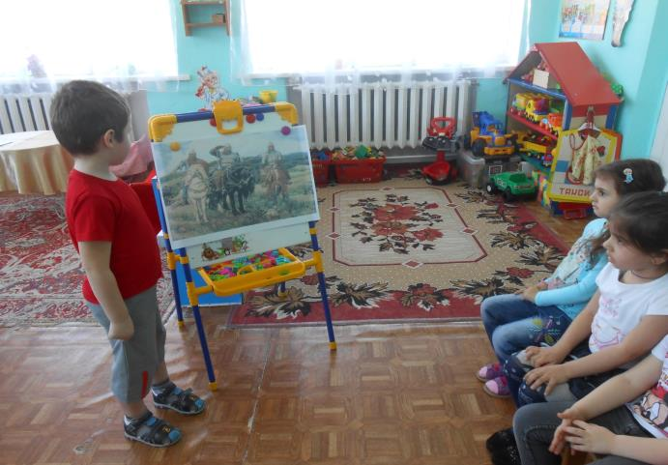
СОДЕРЖАНИЕ РАБОТЫ В ПРОЦЕССЕ РЕАЛИЗАЦИИ ПРОЕКТА:
РАССМАТРИВАНИЕ РЕПРОДУКЦИЙ КАРТИН

Slide 8
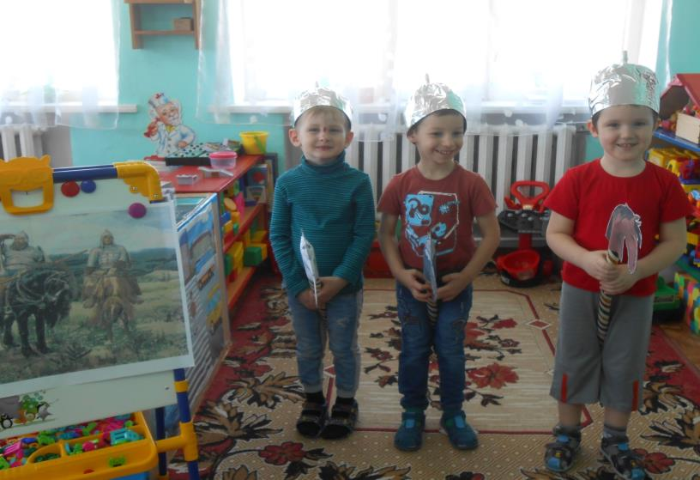
«ДИДАКТИЧЕСКАЯ ИГРА «ПОКАЖИ КАРТИНУ»

Slide 9
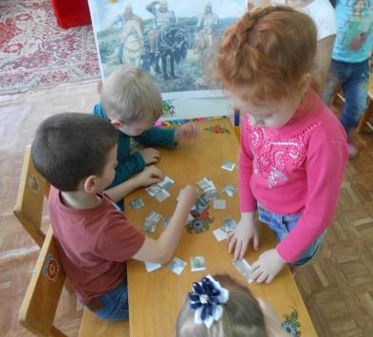
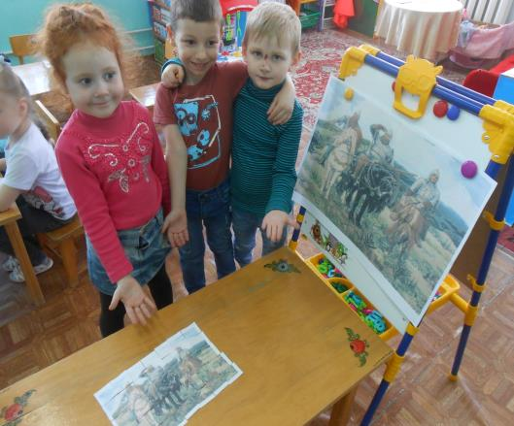
Д/И «СЛОЖИ КАРТИНУ

Slide 10
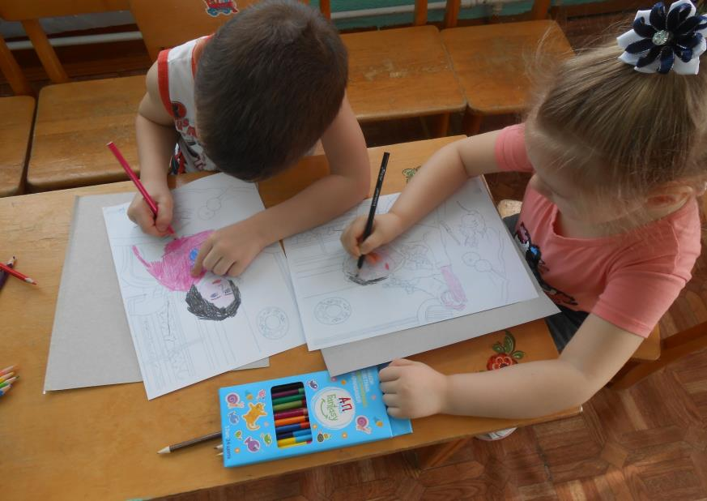

Slide 11
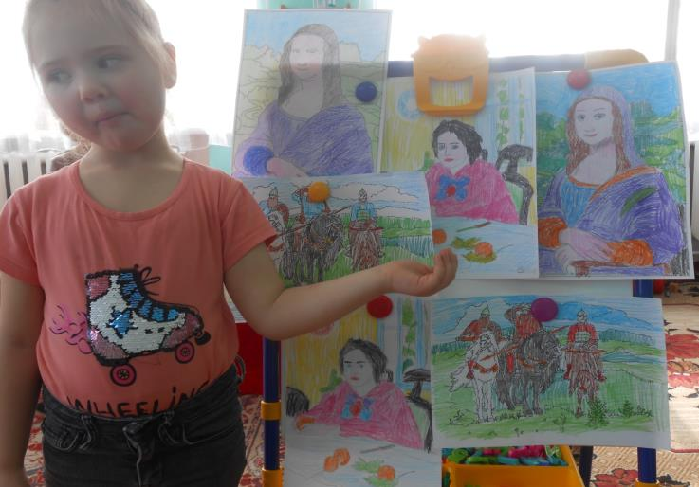
ВЫСТАВКА РАСКРАСОК РЕПРОДУКЦИЙ КАРТИН

Slide 12
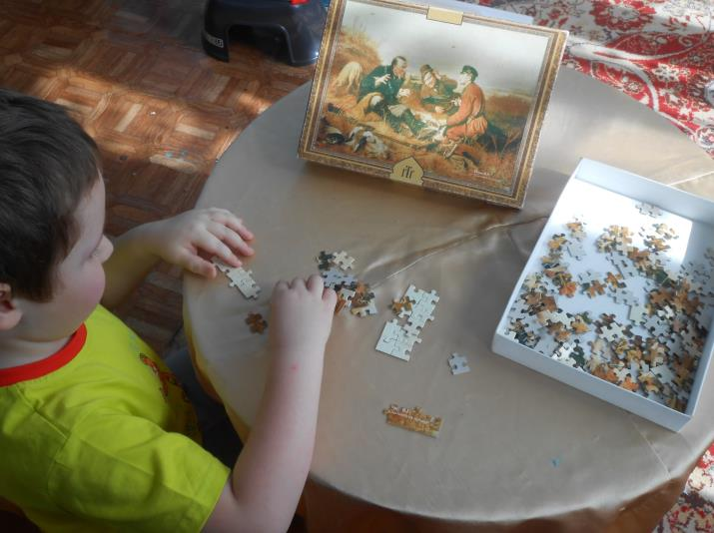
ПАЗЛЫ

Slide 13
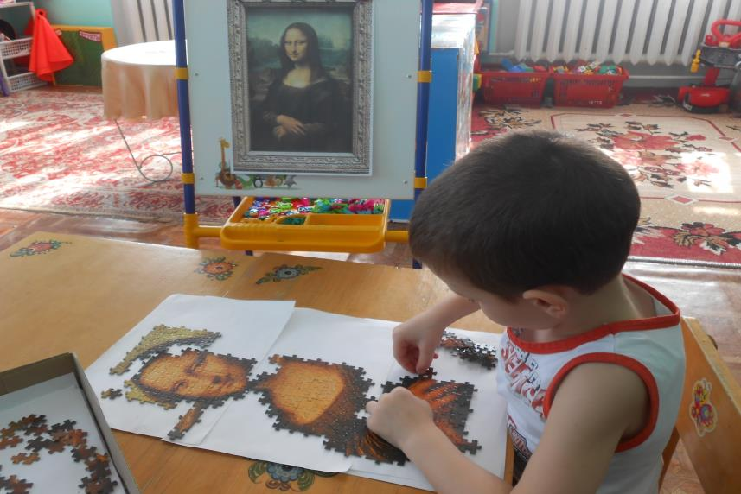

Slide 14
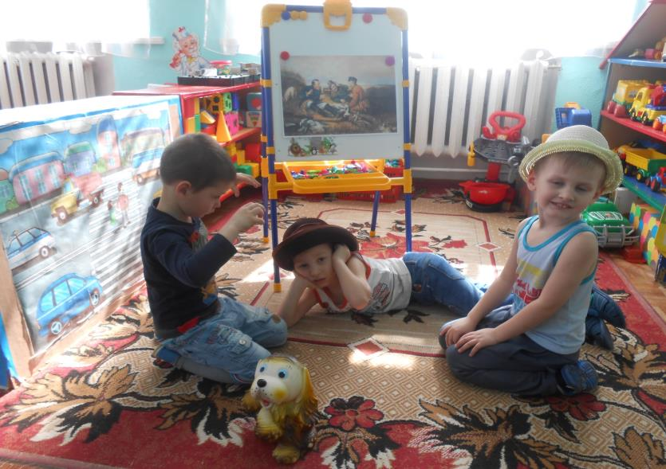
Л/И «ПОКАЖИ КАРТИНУ

Slide 15
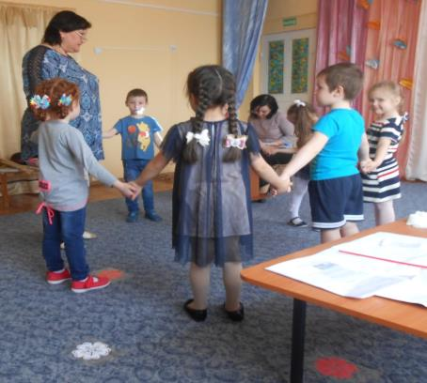
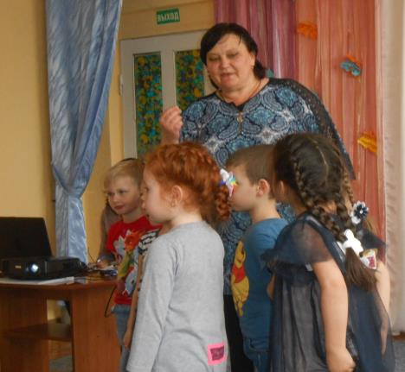
ИТОГОВОЕ МЕРОПРИЯТИЕ: ЗАНЯТИЕ «ПУТЕШЕСТВИЕ В МУЗЕЙ»

Slide 16
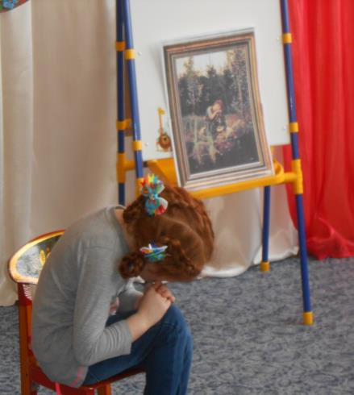
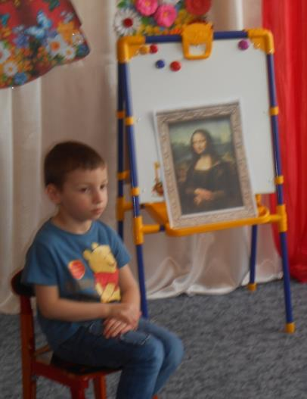
«АЛЁНУШКА»
«ДЖАКОНДА»

Slide 17
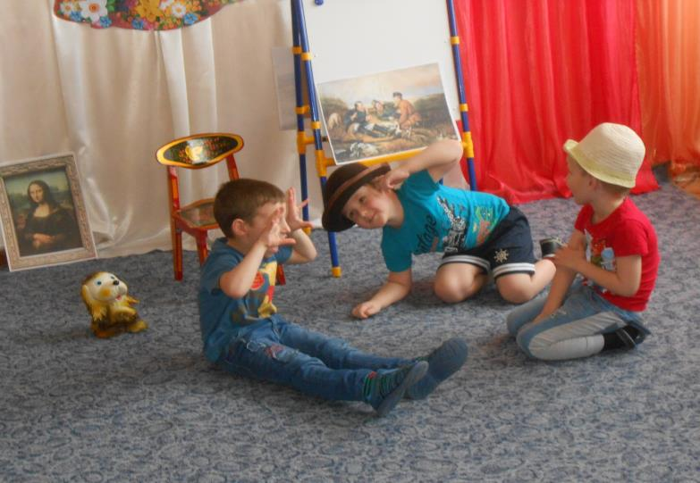
«ОХОТНИКИ НА ПРИВАЛЕ»

Slide 18
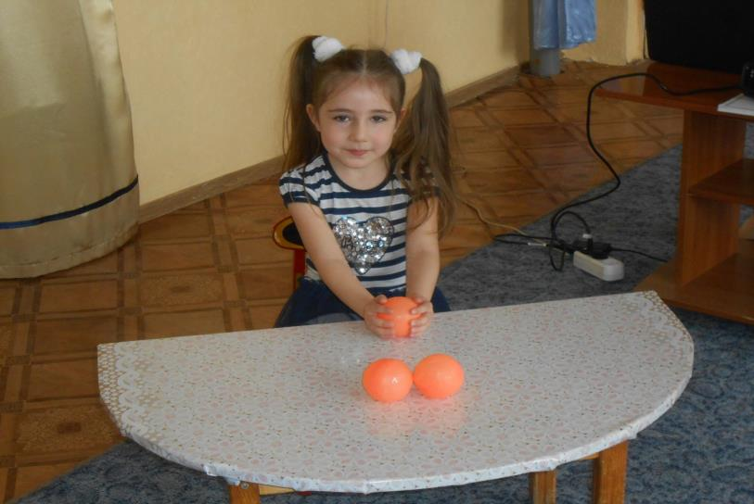
«ДЕВОЧКА С ПЕРСИКАМИ»

Slide 19
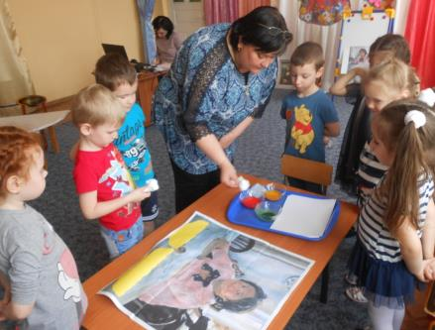
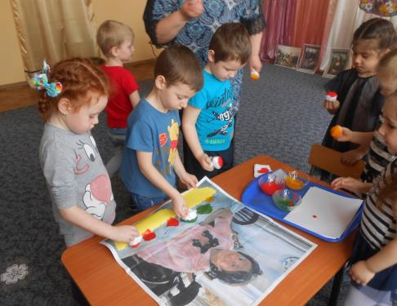
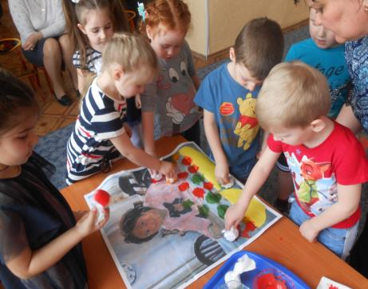

Slide 20
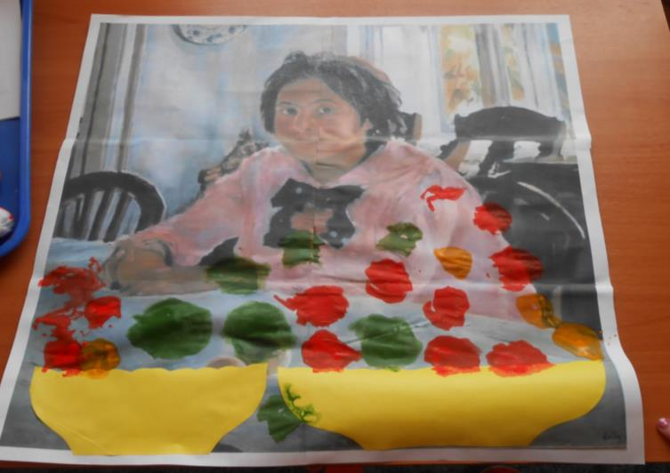
«ДЕВОЧКА С ЯБЛОКАМИ»

Slide 21


